Slide 1

Εισαγωγή στο Arduino
facebook.com/schoolspace.chania
http://www.schoolspace.gr

Slide 2
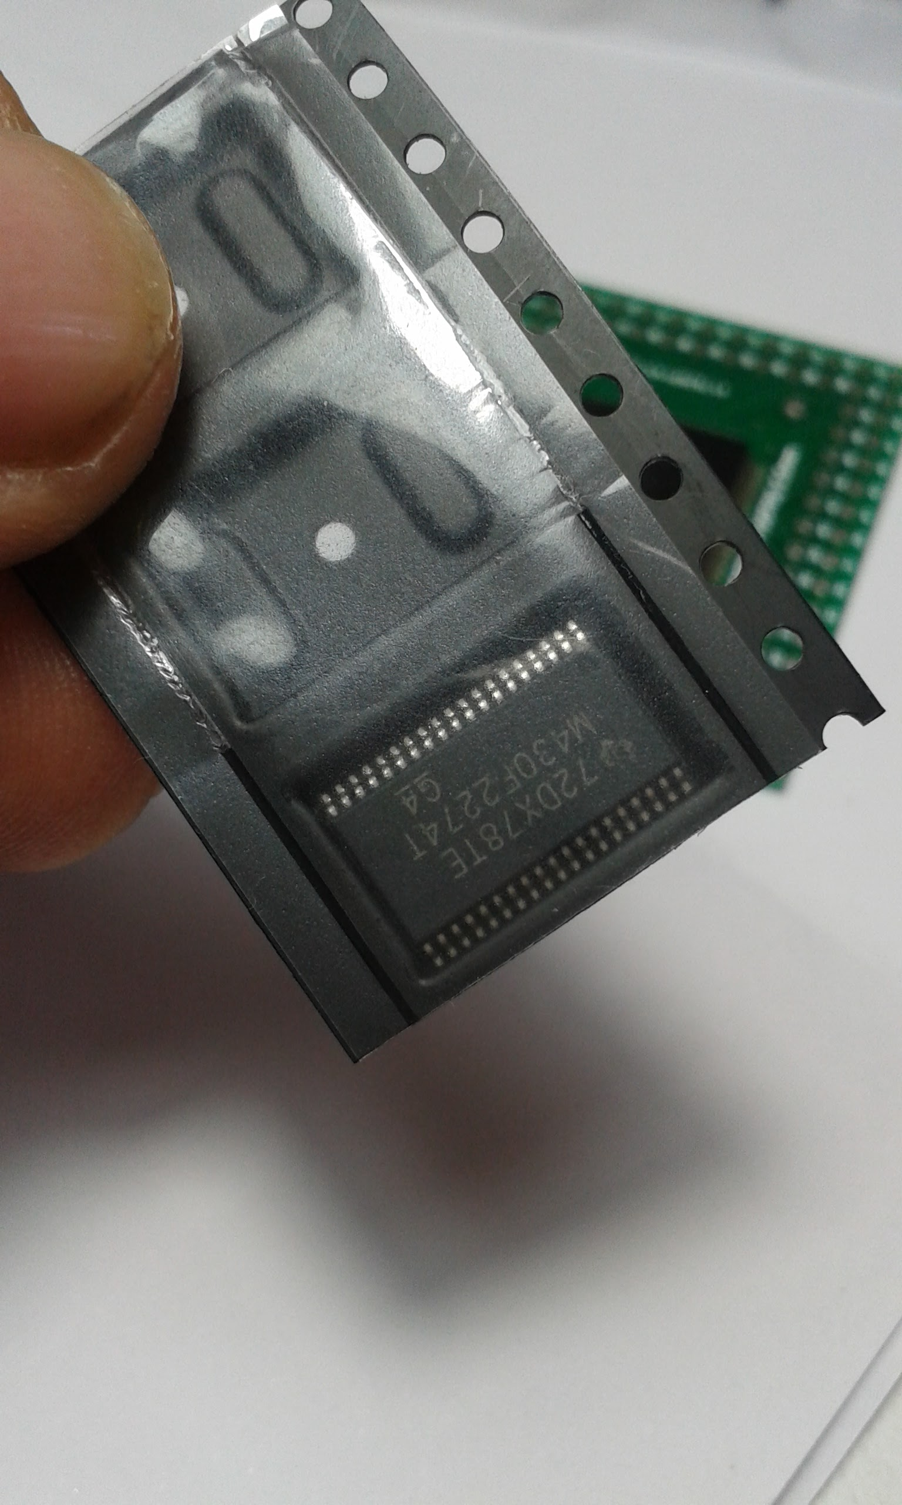
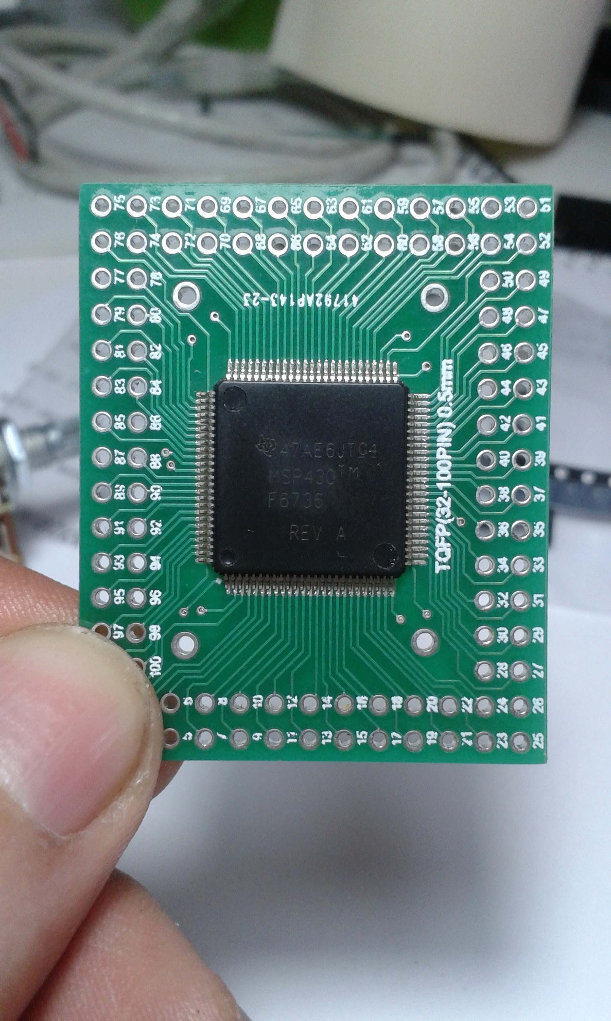
Τι είναι ένας μικροελεγκτής;

Slide 3




Που Χρησιμοποιούμε Μικροελεγκτές;

Slide 4
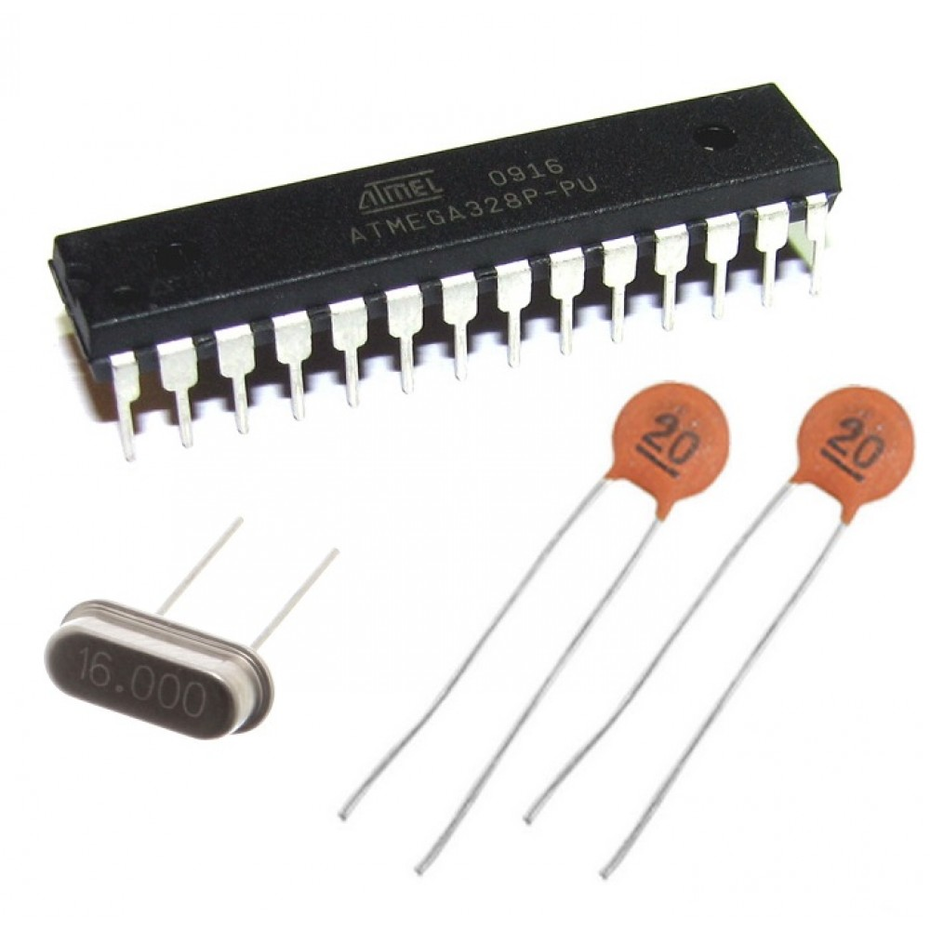
Τι θα χρησιμοποιήσουμε εμείς;
Κρύσταλλος

Slide 5
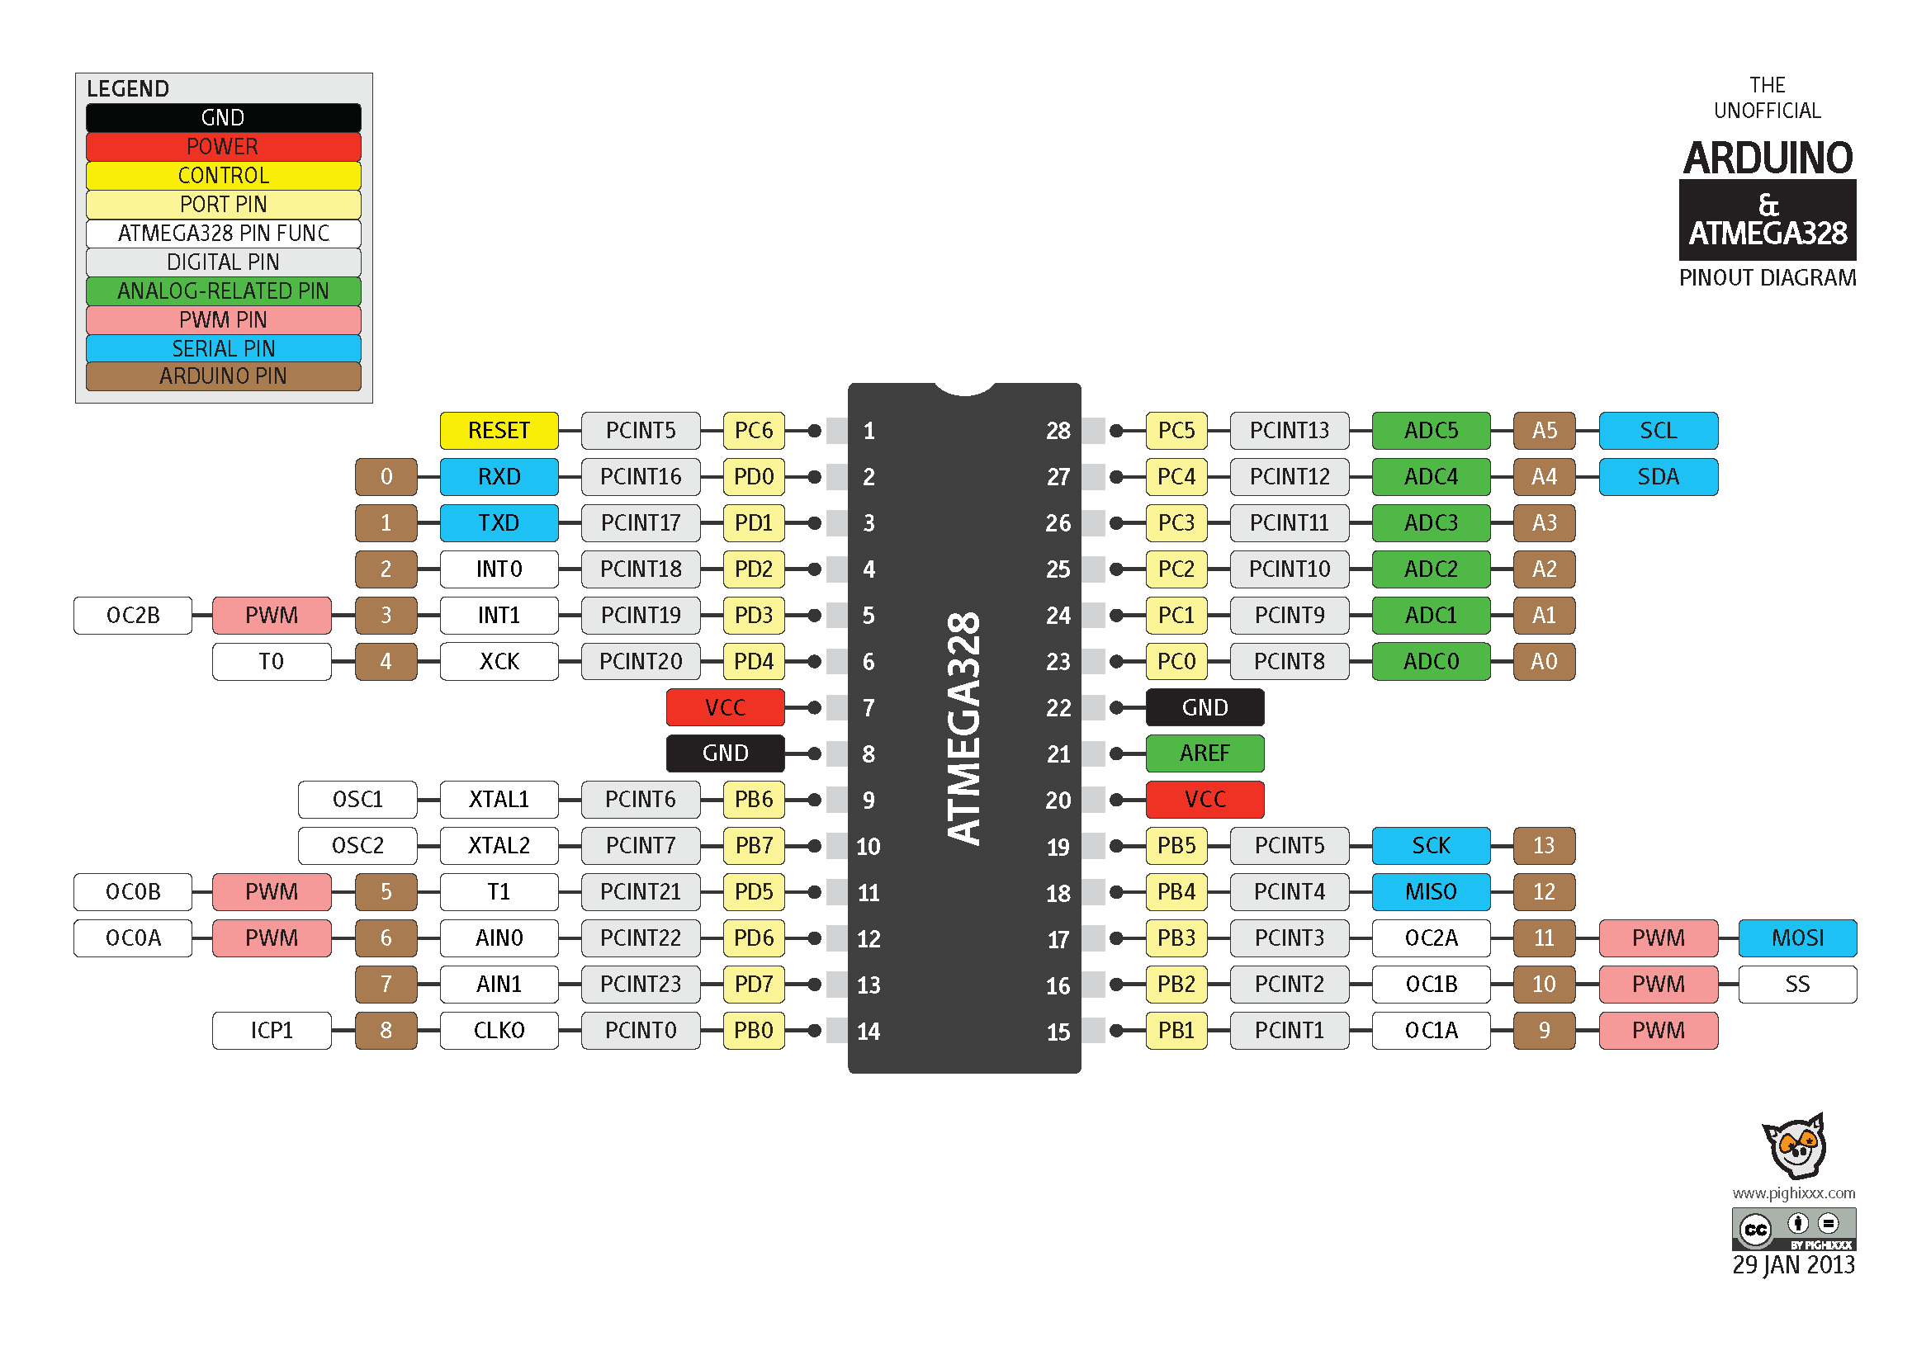
Ακροδέκτες του ATMega 328p
Τροφοδοσία
Τροφοδοσία
Κρύσταλλος
Είσοδοι
Έξοδοι (Θύρες)

Slide 6
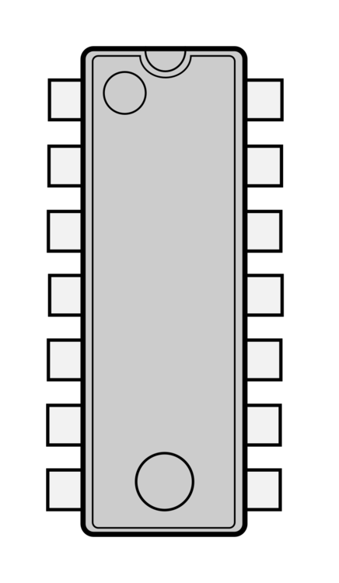
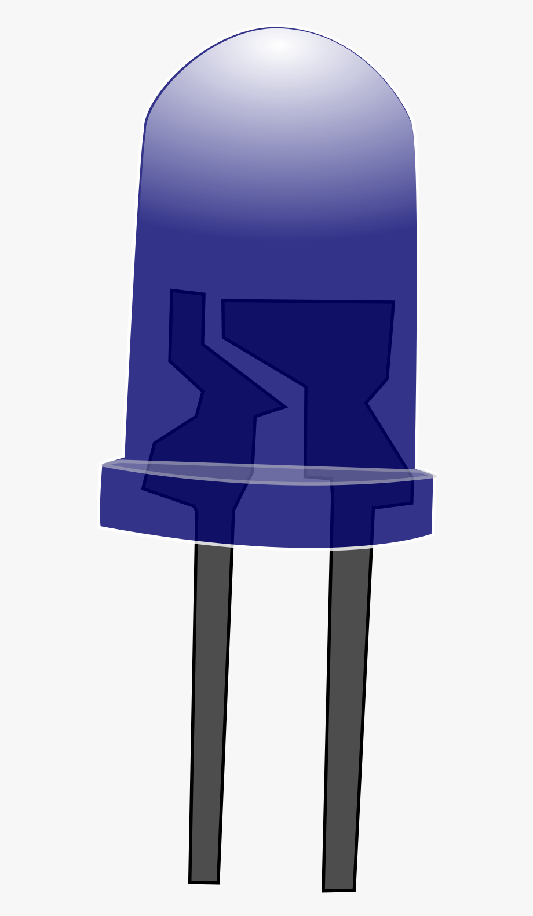
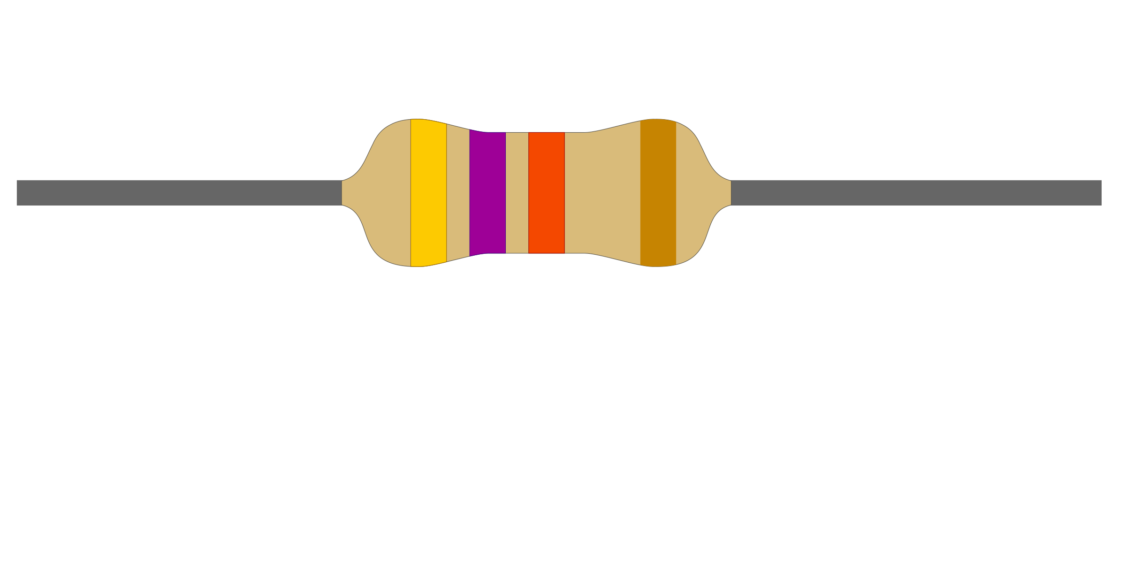
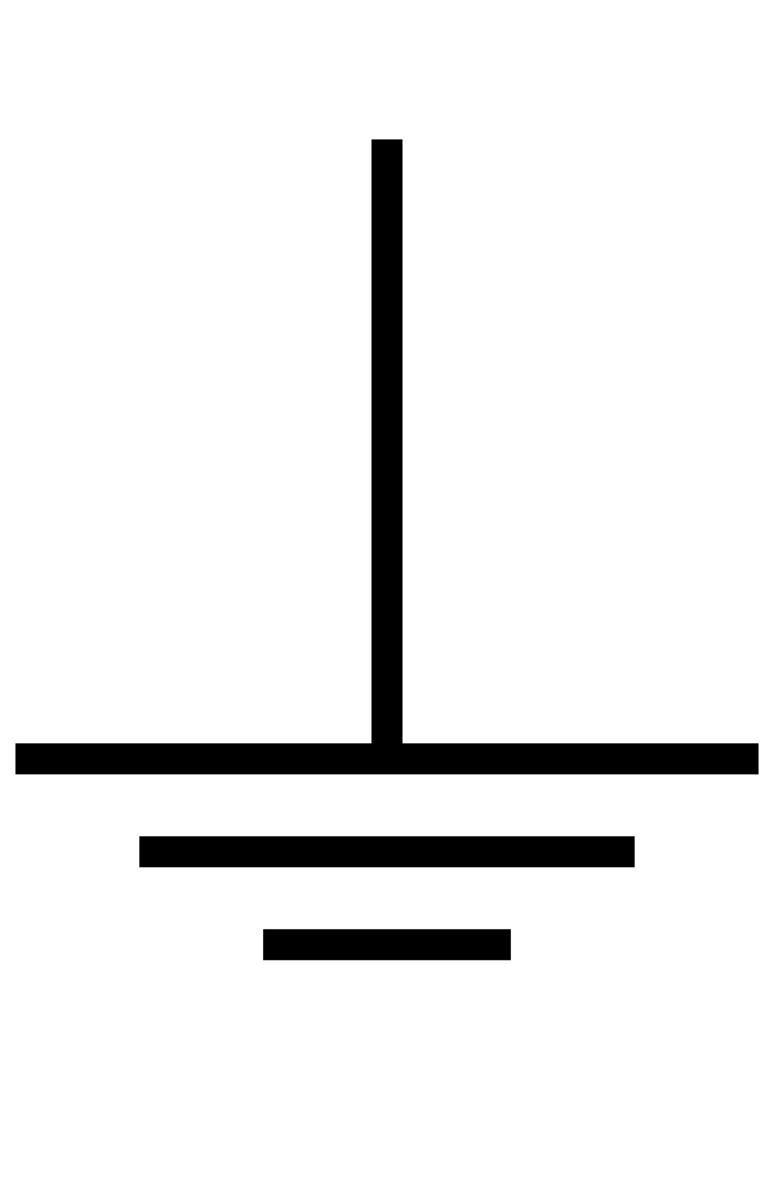
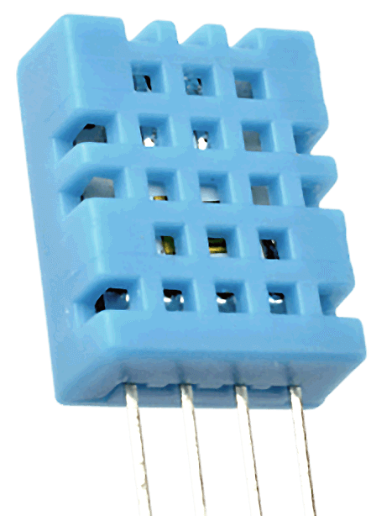
Είσοδοι και Έξοδοι
Η έξοδος μπορεί να δώσει ρεύμα ή να στείλει σήμα σε κάποιο εξάρτημα όποτε θελήσουμε εμείς
Η είσοδος μπορεί να χρησιμοποιηθεί για να διαβάσουμε ένα αισθητήρα
Μπορούμε εμείς να ορίσουμε ποιοι ακροδέκτες είναι έξοδοι και ποιοι είσοδοι!

Slide 7
Τι έχει μέσα;
ROM
Flash
CPU
Επεξεργαστής
To πρόγραμμα μας
RAM
Δεδομένα που παράγονται κατά την εκτέλεση
Είσοδοι / Έξοδοι
Επικοινωνία με τον έξω κόσμο!
I/O

Slide 8
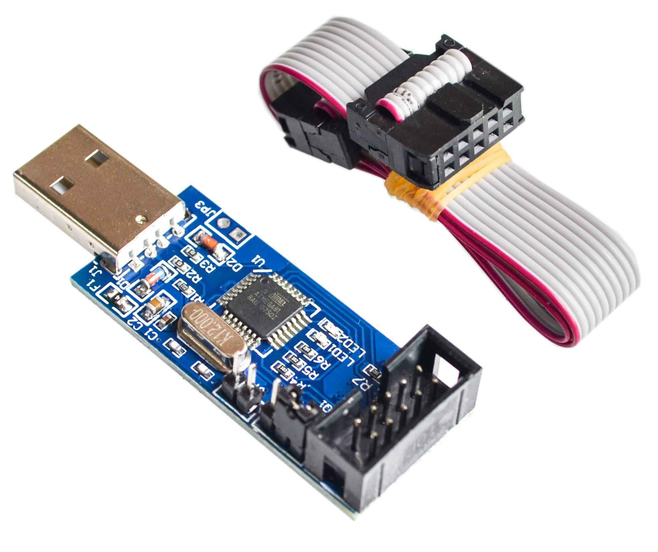
Πως προγραμματίζεται;
ROM
Γράφουμε το πρόγραμμα μας εδώ
Γίνεται να γράψουμε κάτι στη ROM;;;
Programmer

Slide 9
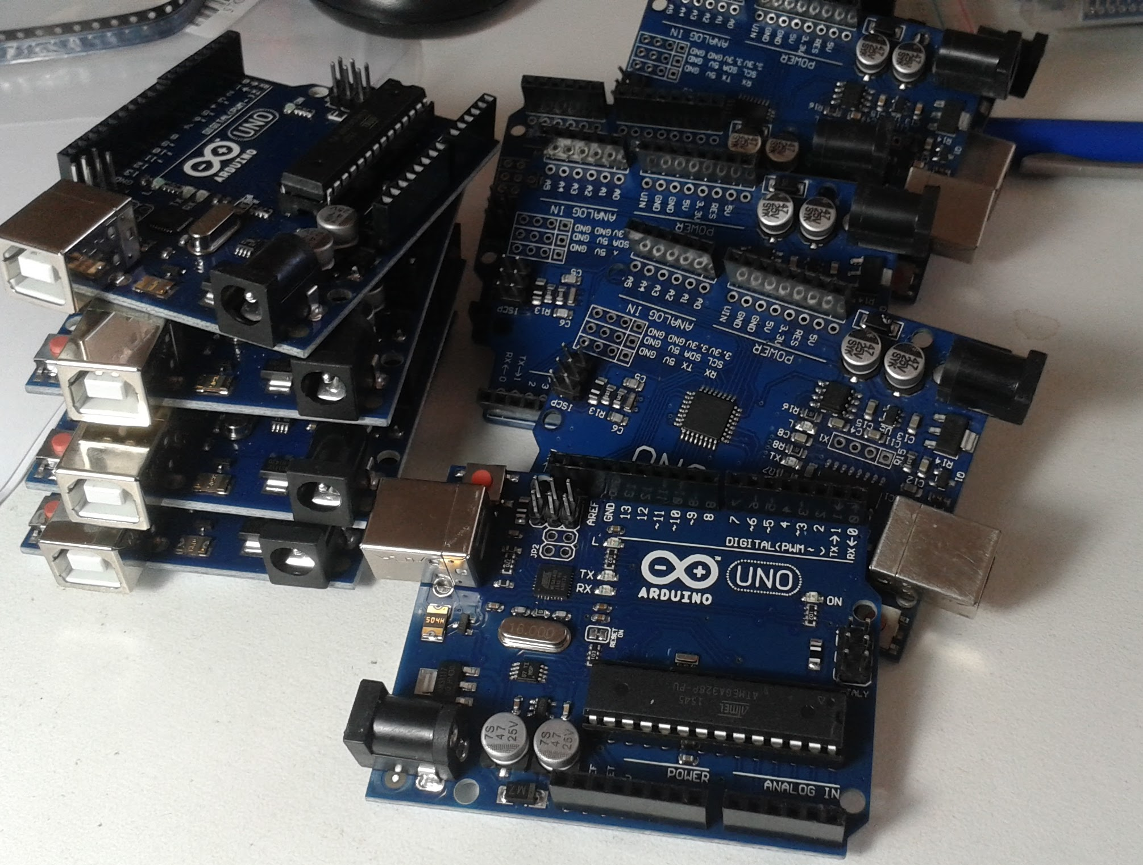
Τι είναι το Arduino;

Slide 10

Γνωριμία με το Arduino Uno

Slide 11
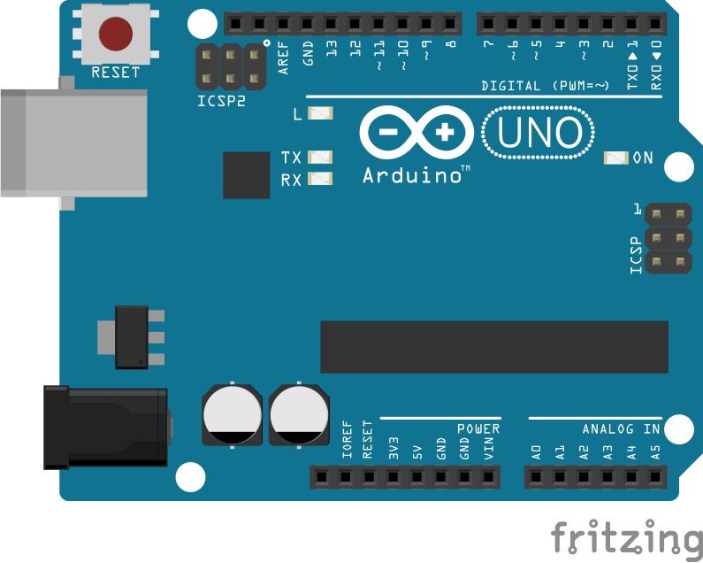
LED που αναβοσβήνει

Slide 12
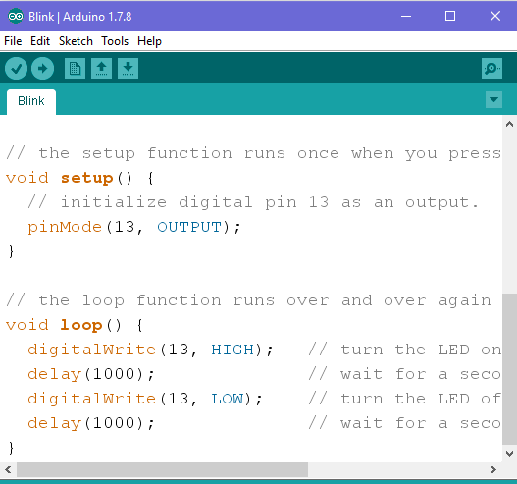

Slide 13
LED που αναβοσβήνει αλλά... πιο γρήγορα!

Slide 14
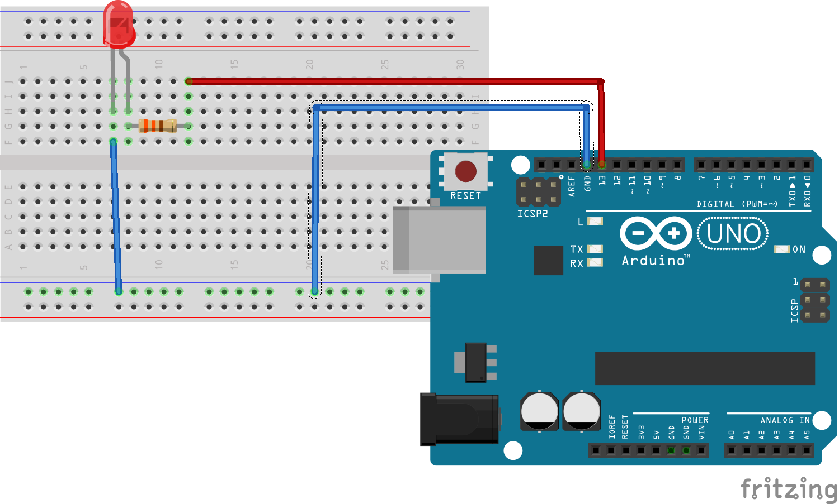
Από το Arduino στο Breadboard

Slide 15

Ας δοκιμάσουμε και άλλες εξόδους

Slide 16
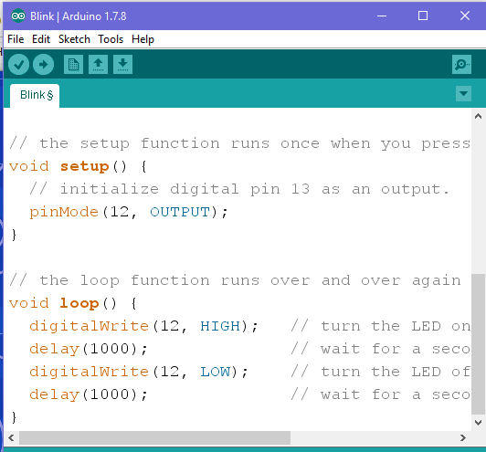
Τι θα αλλάξουμε;

Slide 17
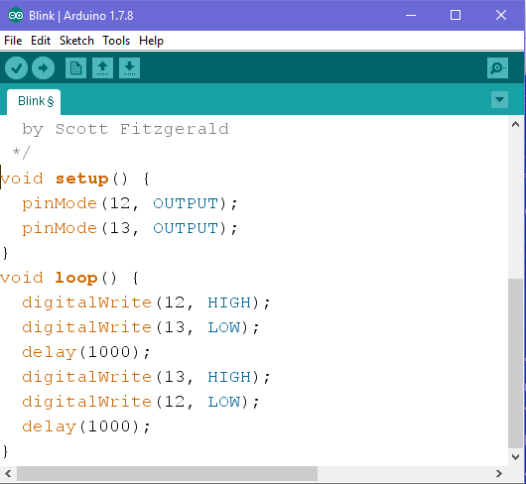
Και τα δύο μαζί;

Slide 18
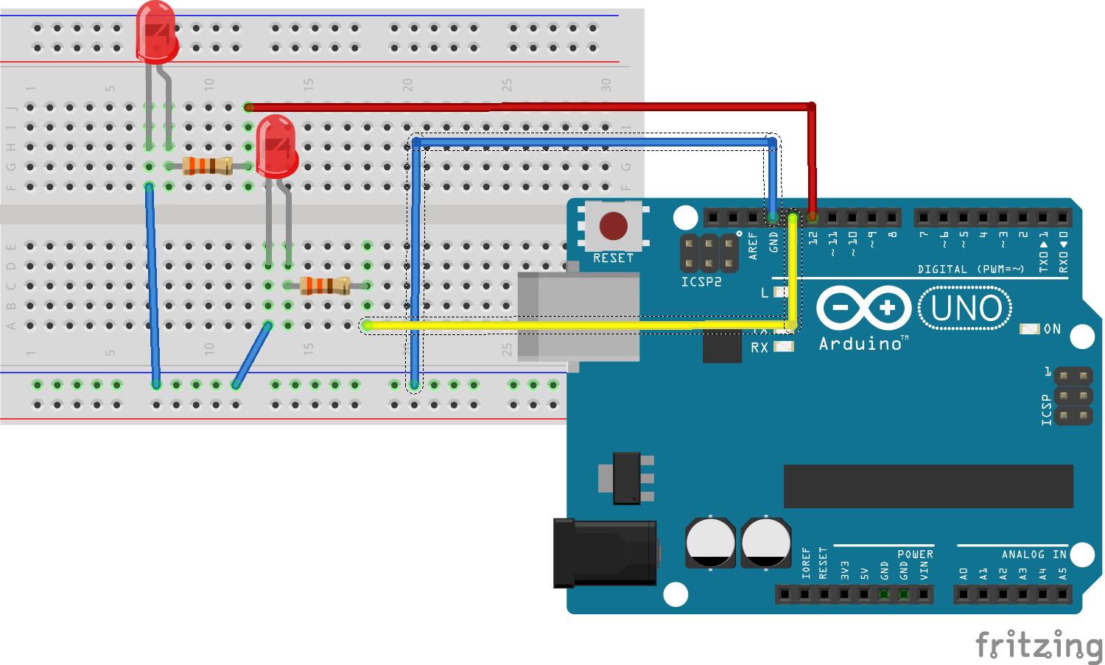

Slide 19
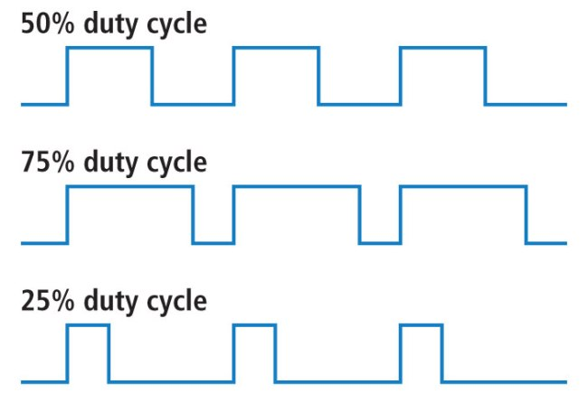

Slide 20
